Slide 1
Dezvoltarea aplicației web informative despre smartphone-uri
Redactat de Trofaila Alexandru Grupa - DAW-241

Slide 2
Introducere
Am ales această temă "Dezvoltarea aplicației web informative despre smartphone-uri" deoarece majoritatea site-urilor de pe piață promovează telefoane doar prin sloganuri comerciale („cumpără acum”, „cel mai nou model”), fără a oferi informații reale utile.
Aplicația noastră web ajută utilizatorii să compare smartphone-uri în funcție de nevoile lor și să aleagă modelul potrivit în mod informat.

Slide 3
Sistemele similare comparate
Website-ul nostru (Honest Smartphones.)
Website-ul Comparat (Orange.md )
🟩 Compară modele de telefoane
🟩 Ghidează alegerea în funcție de nevoi
🟩 Informații neutre, fără reclame
🟩 Design simplu și ușor de folosit
🟥Promovează vânzarea produselor proprii
🟥Fără sistem de comparație reală
🟥Accent pe oferte comerciale
🟥Design orientat spre marketing

Slide 4
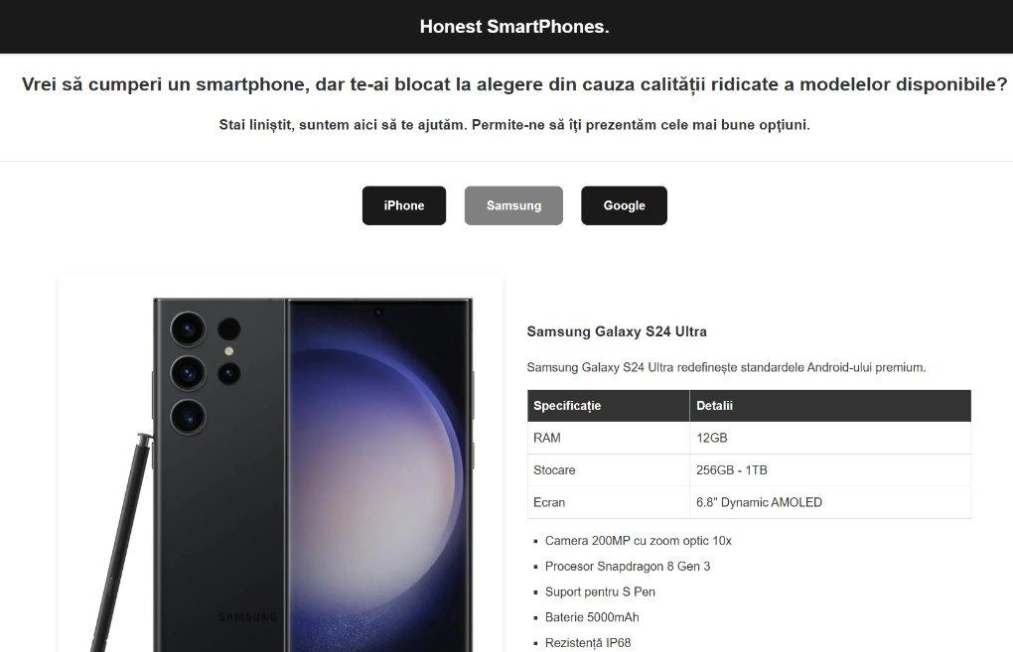
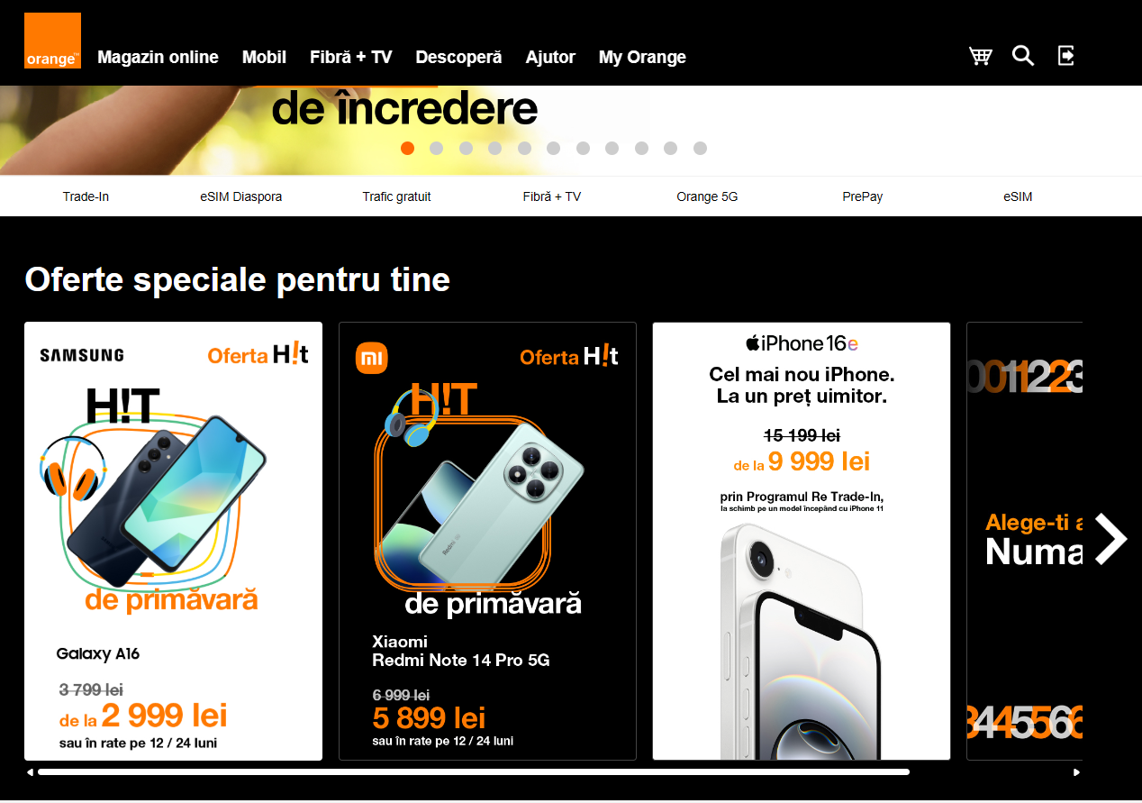
Interfața acestora

Slide 5
Scopul și obiectivele sistemului
Cerințele sistemului
Oferirea unui ghid util pentru alegerea smartphone-ului potrivit.
Simplificarea procesului de selecție prin comparații clare și informații accesibile.
Crearea unei platforme intuitive și ușor de folosit.
Permiterea vizualizării recenziilor și evaluărilor experților.
Interfață prietenoasă și navigare intuitivă.
Secțiuni dedicate fiecărui model cu comparații.
Afișare rapidă a rezultatelor căutării.
Sistem de recenzii vizibile pentru toți utilizatorii.

Slide 6
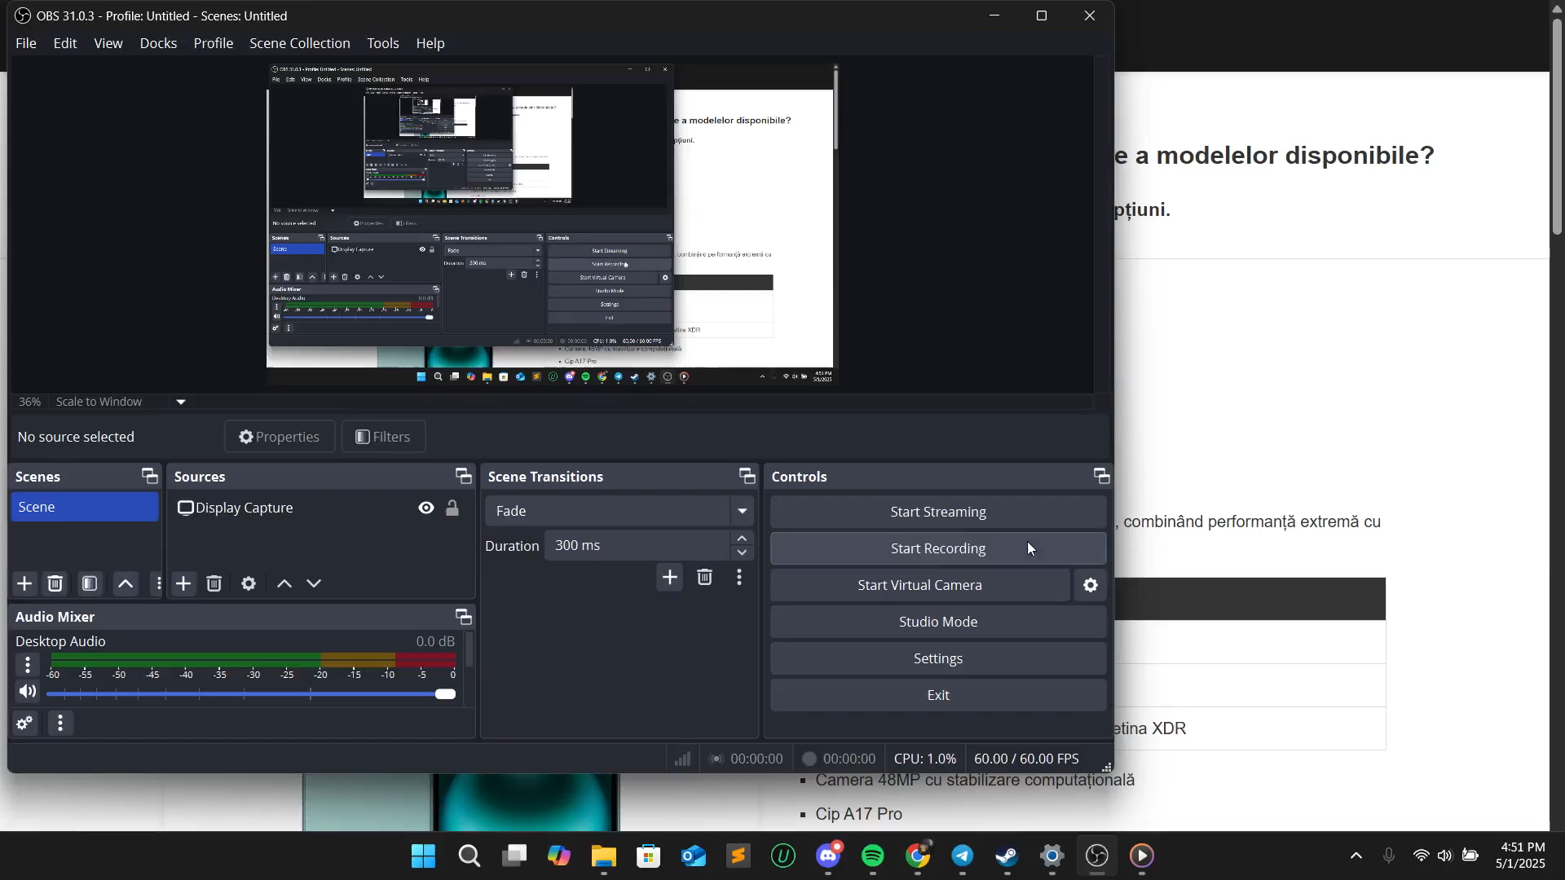

Slide 7
Concluzii
Proiectul „Dezvoltarea aplicației web informative despre smartphone-uri” a fost realizat pentru a oferi utilizatorilor informații clare, obiective și ușor de înțeles despre telefoane, într-un mod diferit față de site-urile comerciale. Aplicația nu promovează branduri, ci ajută oamenii să ia decizii informate prin comparații simple și corecte. Realizarea proiectului a oferit dezvoltatorului ocazia de a aplica cunoștințele tehnice în practică, de a crea o interfață prietenoasă și de a înțelege mai bine nevoile utilizatorilor. Platforma include toate funcționalitățile propuse și este pregătită pentru extindere.

